Slide 1
METODOLOGIA DE ENSINO DE MÚSICA COM ESTÁGIO SUPERVISIONADO I
IVAN BENEDITO RODRIGUES NºUSP 8526964

Slide 2
A avaliação da expressividade na performance: um estudo de caso
A variação de expressividade e a preferência de performances na opinião de estudantes de licenciatura em música.
Julgamentos estéticos das performances.

Slide 3
A performance musical e a expressividade.
A comunicação da expressividade e aspectos musicais: agógica, altura, articulação, dinâmica, intensidade, tempo e timbre.
A mensagem do compositor no que se refere à estrutura musical X outra é acrescentar sua interpretação pessoal à peça.

Slide 4
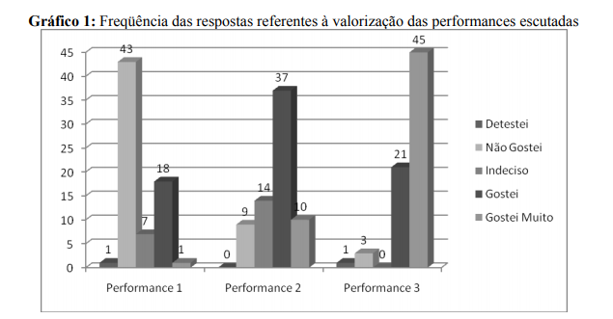
A avaliação da performance.
Processo de quantificação do desempenho técnico do performer:
Tecnico X Expressividade?
Metodologia : questionamentos.
Resultados

Slide 5
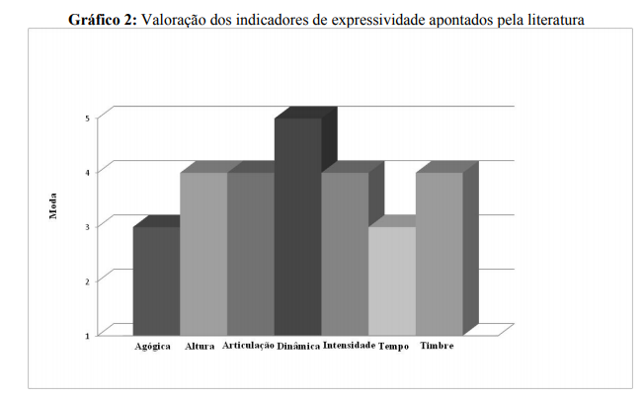

Slide 6
Conclusões
Os aspectos altura, articulação, intensidade e timbre, são considerados importantes porem o aspecto que é mais ressaltado é a intensidade.
O professor de instrumento deve encorajar o seu aluno a explorar as possibilidades expressivas e interpretativas e não apenas se prender ao desenvolvimento técnico da execução do repertório.

